Slide 1


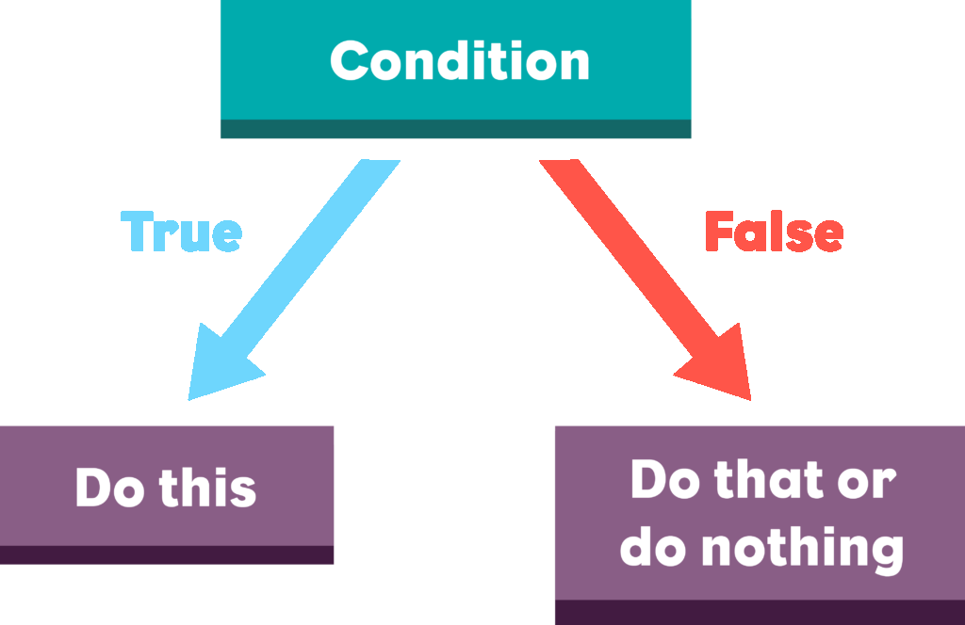

Прости проверки
Логически изрази и проверки Условна конструкция if/else
Основи на
програмирането
СофтУни
трейнърски екип
Софтуерен университет
http://softuni.bg

Slide 2
Have a Question?
sli.do #TODO

Slide 3

Съдържание
Логически изрази и проверки
Оператори за сравнение: <, >, ==, !=, …
Конструкции if и if/else
Живот на променлива
Серия от проверки if/else/if/else…
Дебъгване

Slide 4

Логически изрази и проверки
Оператори за сравнение

Slide 5
Сравняване на стойности
В програмирането можем да сравняваме стойности:
let a = 5;
let b = 10;
console.log(a < b);
console.log(a > 0);
console.log(a > 100);
console.log(a < a);
console.log(a <= 5);
console.log(b == 2 * a);
console.log("2" === 2);
// True
// True
// False
// False
// True
// True
// False

Slide 6
Оператори за сравнение
Оператор | Означение
Проверка за равенство по стойност (и тип данни) | ==, ===
Проверка за различно по стойност (и тип данни) | !=, !==
По-голямо | >
По-голямо или равно | >=
По-малко | <
По-малко или равно | <=
Пример:
let result = 5 != 6;
console.log(result); // True

Slide 7
Прости проверки
IF
THEN
ELSE
END
IF
THEN
ELSE
END
END
Условни конструкции

Slide 8
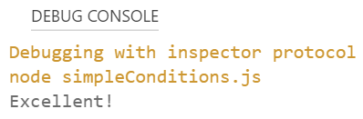
Прости проверки
В програмирането често проверяваме условия и извършваме различни действия според резултата от проверката
Пример: въвеждаме оценка и проверяваме дали е отлична (≥ 5.50)
function isExcellent([arg1]) {
let grade = Number(arg1);
if (grade >= 5.50) {
console.log("Excellent!");
}
}
isExcellent([6]);
Тестване на решението: https://judge.softuni.bg/Contests/Practice/Index/152#0

Slide 9
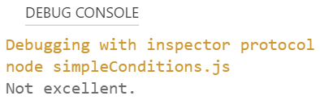
Проверки с if/else конструкция
Въвеждаме оценка, проверяваме дали е отлична или не:
function isExcellent([arg1]) {
let grade = Number(arg1);
if (grade >= 5.50) {
console.log("Excellent!");
} else {
console.log("Not excellent.");
}
}
isExcellent([4.9]);
Тестване на решението: https://judge.softuni.bg/Contests/Practice/Index/152#1

Slide 10
Блок от код
Къдравите скоби { } въвеждат блок от код (съдържащ команди)
Ако if няма скоби, се изпълнява само следващият ред
let color = "red";
if (color == "red")
console.log("tomato");
else if (color == "yellow")
console.log("banana");
console.log("bye");
let color = "red";
if (color == "red") {
console.log("tomato");
}
else if (color == "yellow") {
console.log("banana");
console.log("bye");
}
Изпълнява се винаги – не е част от if/else конструкцията

Slide 11

Четно или нечетно – пример
Напишете програма, която проверява дали едно число е четно или нечетно:
Ако е четно принтира "even"
Ако е нечетно принтира "odd"
Примерен вход и изход:
Вход:
Изход:
Вход:
Изход:
44
even
3
odd
Тестване на решението: https://judge.softuni.bg/Contests/Practice/Index/152#2

Slide 12
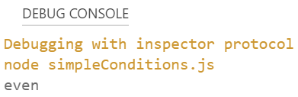
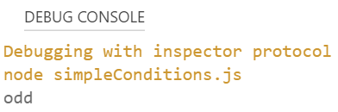
Четно или нечетно – решение
Even:
isEven([4]);
function isEven([arg1]) {
let num = parseInt(arg1);
if (num % 2 == 0) {
console.log("even");
} else {
console.log("odd");
}
}
Odd:
isEven([3]);
Тестване на решението: https://judge.softuni.bg/Contests/Practice/Index/152#2

Slide 13
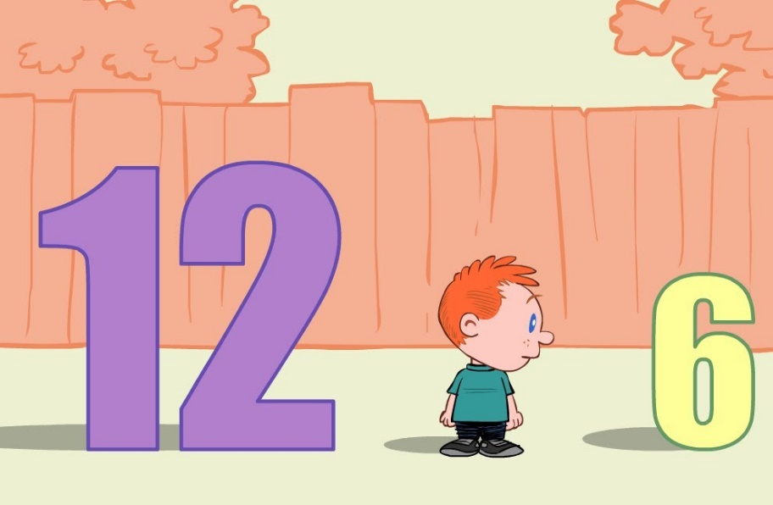
По-голямото число – задача
Напишете програма, която:
чете две цели числа
извежда по-голямото от тях
Примерен вход и изход:
Вход:
Вход:
Изход:
Изход:
44
120
-30
0
120
0
Тестване на решението: https://judge.softuni.bg/Contests/Practice/Index/152#3

Slide 14
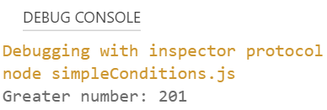
По-голямото число – решение
function greaterNumber([arg1, arg2]) { let num1 = Number(arg1); let num2 = Number(arg2);
if (num1 > num2) console.log("Greater number: " + num1); else console.log("Greater number: " + num2); }
greaterNumber([200, 201]);
Тестване на решението: https://judge.softuni.bg/Contests/Practice/Index/152#3

Slide 15

Серии от проверки

Slide 16
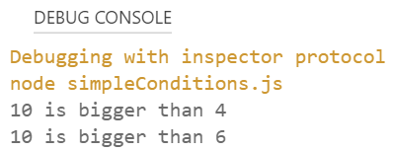
Серии от проверки
Конструкцията if/else-if/else… може да е в серия
Пример: Да се провери дали въведеното число е по – голямо от 4 или от 6
function isBigger([arg1]) {
let num = Number(arg1);
if(num > 4){ console.log(num + " is bigger than 4"); }
if(num > 6){ console.log(num + " is bigger than 6"); }
}
isBigger([10]);

Slide 17
Изписване на число до 9 с думи – задача
Да се изпише с английски текст дадено число (от 0 до 10)
Примерен вход и изход:
function number0to9([arg1]) {
let num = parseInt(arg1);
if (num == 1)
console.log("one");
else if (num == 2)
console.log("two");
else if (num == 3)
console.log("three");
// TODO: add more checks
else
console.log("number too big");
}
2
two
7
seven
Тестване на решението: https://judge.softuni.bg/Contests/Practice/Index/152#4

Slide 18
Бонус точки – задача
Дадено е цяло число – брой точки
Ако числото е до 100 включително, бонус точките са 5
Ако числото е по-голямо от 100 и по-малко или равно на 1000, бонус точките са 20%
Ако числото е по-голямо от 1000, бонус точките са 10%
Допълнителни бонус точки:
За четно число → 1 т.
За число, което завършва на 5 → 2 т.
Да се напише програма, която пресмята бонус точките и общия брой точки след прилагане на бонусите

Slide 19
Бонус точки – решение
function scoreCalculator([arg1]) {
let num = Number(arg1);
let bonusScore = 0;
if (num > 1000)
{ bonusScore = num * 0.10; }
else // TODO: write more logic here …
if (num % 10 == 5)
{ bonusScore += 2; }
else // TODO: write more logic here …
console.log("Bonus score: " + bonusScore);
console.log("Total score: " + (num + bonusScore));
}
Изход
Вход
6
26
20
175
37
212
270.3 2973.3
2703
Тестване на решението: https://judge.softuni.bg/Contests/Practice/Index/152#5

Slide 20
Сумиране на секунди – задача
Трима спортни състезатели финишират за някакъв брой секунди (между 1 и 50). Да се пресметне сумарното им време във формат "минути:секунди". Секундите да се изведат с водеща нула (2 → "02", 7 → "07", 35 → "35").
Примерен вход и изход:
35
45
44
22
7
34
50
50
49
14
12
10
2:04
1:03
2:29
0:36

Slide 21
Сумиране на секунди – решение
function sumSeconds([arg1, arg2, arg3]) {
let sec1 = Number(arg1);
// TODO: Read also sec2 and sec3 …
let secs = sec1 + sec2 + sec3;
let mins = 0;
if (secs > 59) // TODO: Repeat this 2 times …
{ mins++; secs = secs - 60; }
if (secs < 10)
{ console.log(mins + ":" + "0" + secs); }
else
{ console.log(mins + ":" + secs); }
}
Тестване на решението: https://judge.softuni.bg/Contests/Practice/Index/152#6

Slide 22
Конвертор за мерни единици – задача
Да се напише програма, която преобразува разстояние между посочените в таблицата мерни единици:
Вход: число + входна мерна единица + изходна мерна единица
входна единица | изходна единица
1 meter (m) | 1000 millimeters (mm)
1 meter (m) | 100 centimeters (cm)
1 meter (m) | 0.000621371192 miles (mi)
1 meter (m) | 39.3700787 inches (in)
1 meter (m) | 0.001 kilometers (km)
1 meter (m) | 3.2808399 feet (ft)
1 meter (m) | 1.0936133 yards (yd)
Вход
Изход
12
km
ft
39370.0788 ft

Slide 23
Конвертор за мерни единици – решение
function metricConverter([arg1, arg2, arg3]) {
let size = Number(arg1);
let sourceMetric = arg2.toLowerCase();
let destMetric = arg.toLowerCase();
if (sourceMetric == "km")
{ size = size / 0.001; }
// Check the other metrics: mm, cm, ft, yd, ...
if (destMetric == "ft")
{ size = size * 3.2808399; }
// Check the other metrics: mm, cm, ft, yd, ...
console.log(size + " " + destMetric);
}
Тестване на решението: https://judge.softuni.bg/Contests/Practice/Index/152#7

Slide 24

Дебъгване
Прости операции с дебъгер

Slide 25
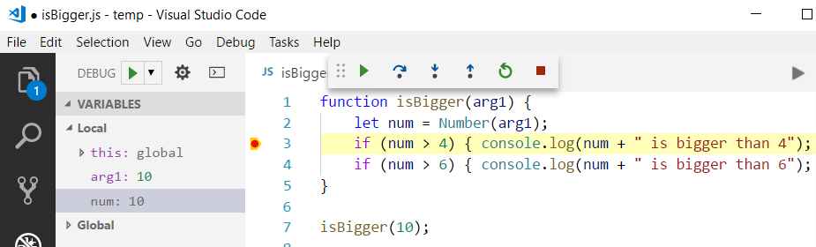
Дебъгване
Процес на „закачане“ към изпълнението на програмата, което ни позволява да проследим процеса на изпълнение
Това ни позволява да откриваме грешки (бъгове)

Slide 26
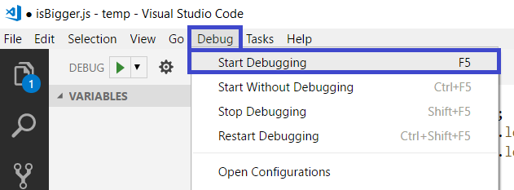
Дебъгване във VS Code
Програмата се стартира в debug режим със:
[Debug] -> [Start Debugging]
[F5]

Slide 27
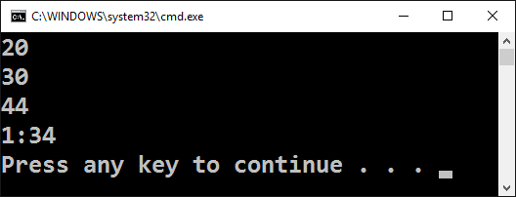
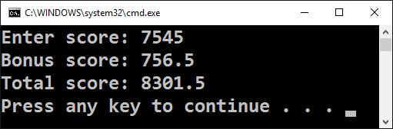
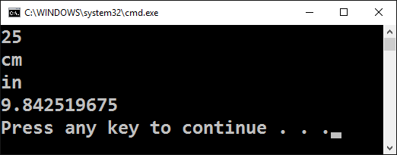
Задачи с прости проверки
Работа на живо в клас (лаб)

Slide 28
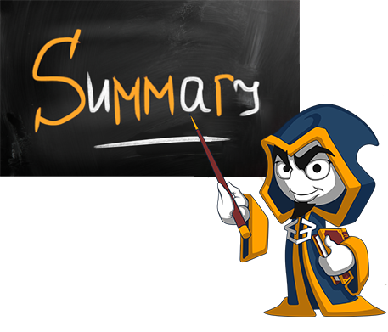


Какво научихме днес?
Конструкции за проверка на условие if и if/else:
if (условие) {
група команди;
}
else if (условие2) {
група команди;
}
else {
група команди;
}
if (условие)
единична_команда;
else if (условие2)
единична_команда;
else if (условие3)
единична_команда;
else if (условие4)
единична_команда;
else if (условие5)
единична_команда;
else
единична_команда;

Slide 29







Прости проверки
https://softuni.bg/courses/programming-basics/

Slide 30

Лиценз
Настоящият курс (слайдове, примери, видео, задачи и др.) се разпространяват под свободен лиценз "Creative Commons Attribution-NonCommercial-ShareAlike 4.0 International"
Благодарности: настоящият материал може да съдържа части от следните източници
Книга "Основи на програмирането със C#" от Светлин Наков и колектив с лиценз CC-BY-SA

Slide 31




Безплатни обучения в СофтУни
Фондация "Софтуерен университет" – softuni.org
Софтуерен университет – качествено образование, професия и работа за софтуерни инженери
softuni.bg
СофтУни @ Facebook
facebook.com/SoftwareUniversity
СофтУни форуми – forum.softuni.bg

